Slide 1

VirtualBox

Slide 2
General info
Opfinder: Innotek GmbH
Udvikler: Oracle Corporation
Udgivelses dato: 15 Januar 2007; 10 år siden
Skrevet i: C, C++, x86 Assembly
Operativ system: Windows, macOS, Linux and Solaris
Website: www.virtualbox.org

Slide 3
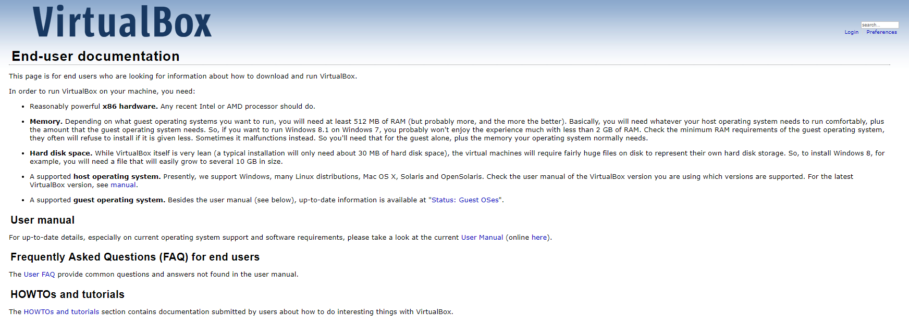
Rettigheder

Slide 4
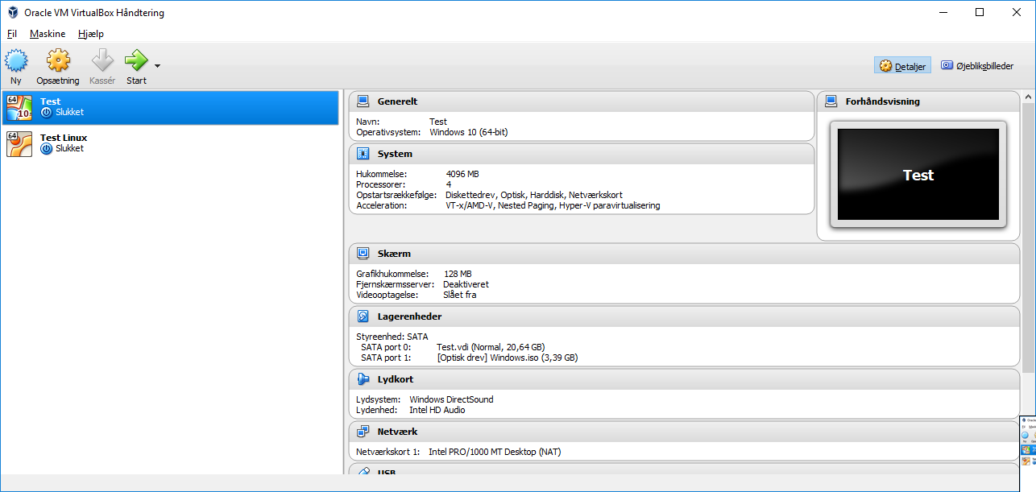
”Hallo world” Program

Slide 5
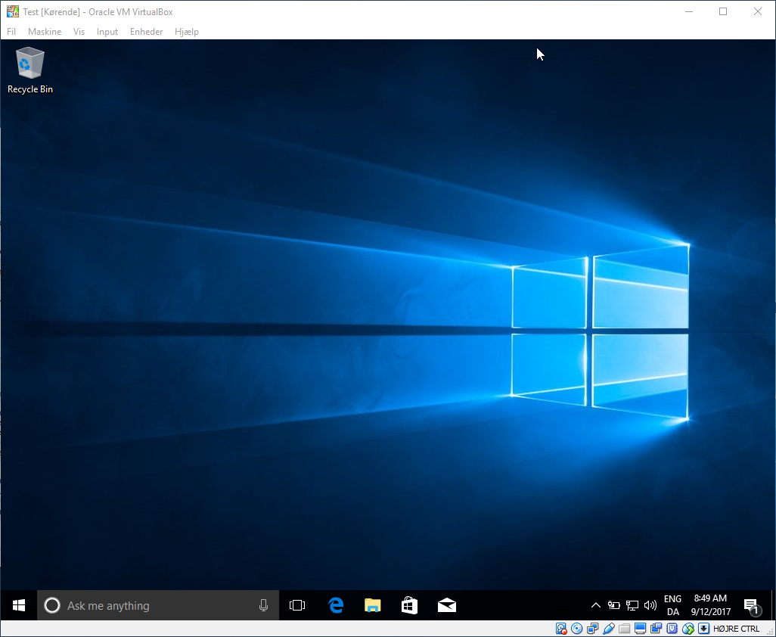
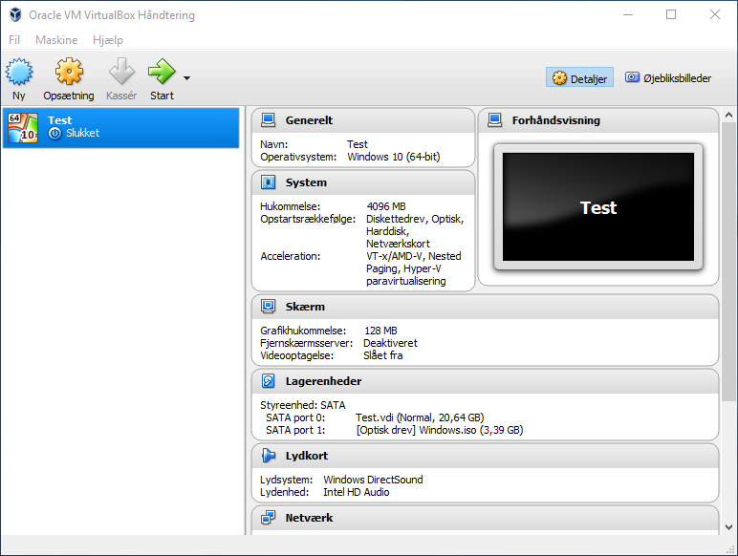
Windows

Slide 6
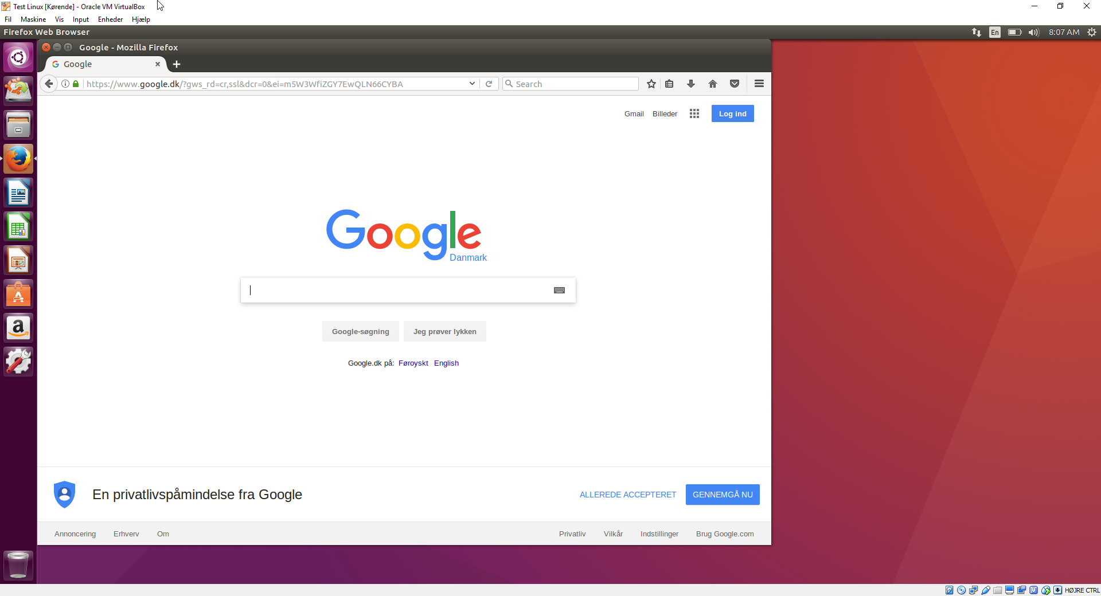
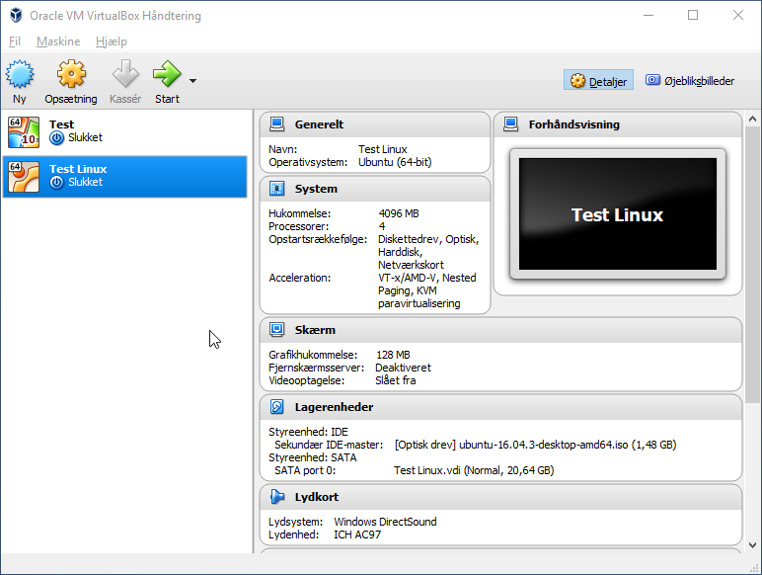
Ubuntu

Slide 7
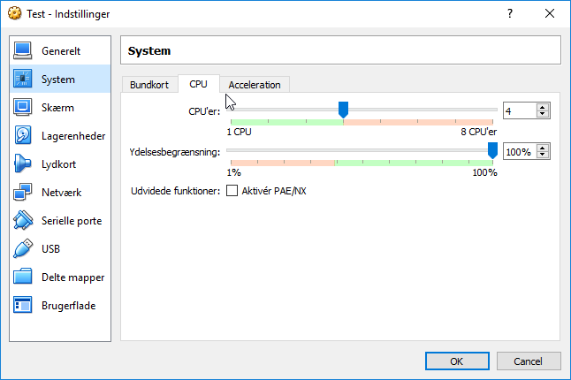
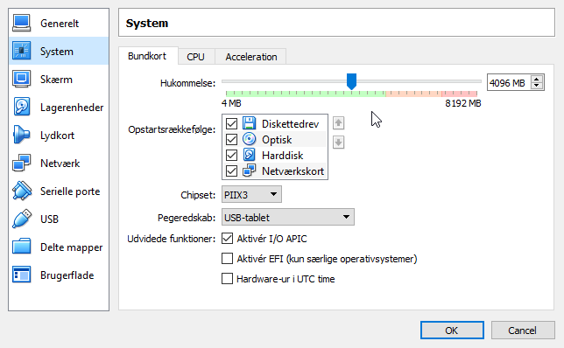
Optimering af program
Mere Ram
100% CPU

